Slide 1
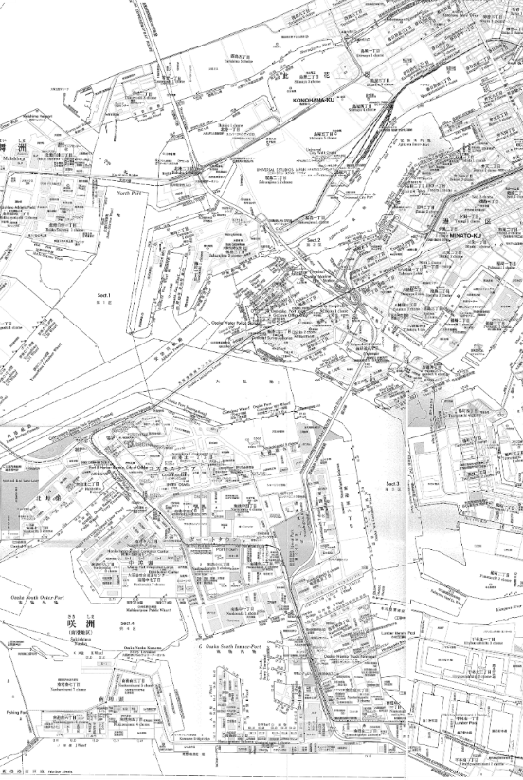
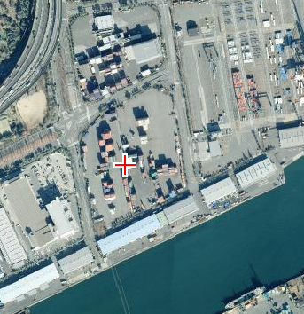
Ⅳ 経営改善策
２．個別課題への対応
⑤ C1地区西荷さばき地
位置図
拡大図
凡例
：上屋
：荷さばき地
：荷役機械
咲洲
⑤C1地区荷さばき地

Slide 2
Ⅳ 経営改善策
２．個別課題への対応
⑤ C1地区西荷さばき地
C1地区西荷さばき地の役割
Ｃ１地区西荷さばき地は、空コンテナ置き場として使用され、大阪港の外貿コンテナ貨物を取り扱うための補完機能としての役割を担っており、コンテナ物流を支える必要不可欠な施設である。
大阪港での過去最大の外貿コンテナ取扱個数は219万TEUであり、その時点でのコンテナ物流関連施設は、咲洲地区、夢洲地区の両地区合計で約200haであった。（現状も同様）
現在、次期港湾計画改訂において、将来の外貿コンテナ取扱個数は増加する見通しとなっており、それらのコンテナ貨物を扱う場合の関連施設については、現状を超える規模が必要である。
港湾管理者としては、今後見込まれる取扱個数に応じた取扱能力をターミナルの背後で確保しておく必要があると考える。
仮に当該用地を処分した場合、コンテナ貨物の取扱個数の増加に対応できなくなり、大阪港の物流機能の低下を招くこととなる。
収支分析などから導いた課題
課題解決のための「経営改善策」
今後、見込まれる外貿コンテナ取扱個数の増加に対応した関連施設の用地を確保しておく必要があるため、引き続き「コンテナ物流関連施設」として運用する。
（中期的取組）
当該用地は行政財産（荷さばき地）として本市が管理しているが、将来的には、隣接する大阪港埠頭（株）の所有地と合わせた一体的な利用についても検討していく。

